Slide 1


端正奋斗心态 追寻自身热爱
—大学经验交流分享
分享人：盖乐 2025年3月5日
专业：网络工程
厚德求真，砺学笃行

Slide 2
介绍
提纲
01
个人简介
02
学习经验
03
竞赛科研
04
保研指南
05
最后的话
厚德求真，砺学笃行

Slide 3

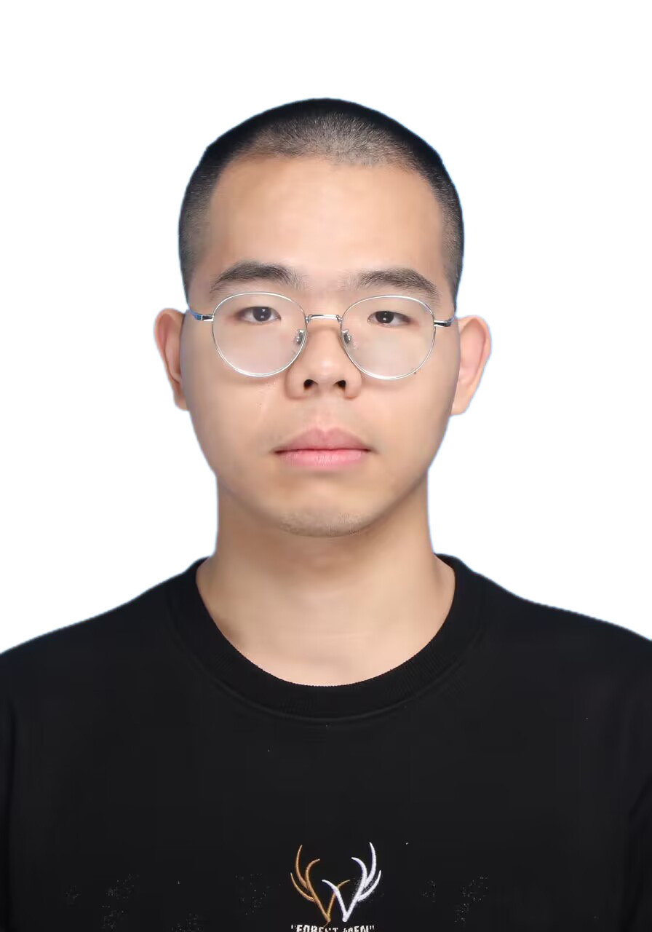
1. 个人简介
盖乐
曾获荣誉：
2021级网络工程专业本科生
预推免专业排名：1/73
综合测评成绩：112.89 （2/342）
基本信息
五四优秀团员
校级优秀学生标兵
校级优秀志愿者
校级优秀学生干部
国家奖学金、国家励志奖学金
感恩中国近现代科学家奖学金
（全校12人）
国家级大创负责人
网络安全学院创新资助计划获得者
（本科仅2人）
2024中国软件大会受邀报告（唯一本科生）······
推免去向：
清华大学 网络科学与网络空间研究院
直博生
国家级重点领域大创项目负责人
二作发表CCF-B论文一篇
全国密码赛、数学建模多次获奖
曾获国家及社会奖学金

Slide 4
1. 大学四年时间安排规划参考
大一上：适应，学业，星火怀，寒假好好玩（美赛），兴趣（方向）
大一下：学业，兴趣（英语数学竞赛等），竞赛（国创等)联系，五一数模节，竞赛基地集训，双创周，访学
大二上：学业，四级，各种竞赛，十一数模国赛，寒假数模美赛
大二下：学业，竞赛准备，五一数模，信安赛试水，六级，暑假电赛，实习，访学，考证，考出国英语
大三上：学业，密码技术竞赛，其它竞赛，自主方向，找导师，找实习。(决定去向)
大三下：学业，信安赛、电赛、互联网+（最后一次），实习春招，（保研排名）各种夏令营，工作实习，出国文书准备，考研镇导班
大四上：学业，保研(十一前)，考研，实习，秋招。最后一次四六级考试。
大四下：毕业设计，毕业审核，考研复试，面试对接研究生学习工作实习，散伙饭，毕业照。

Slide 5
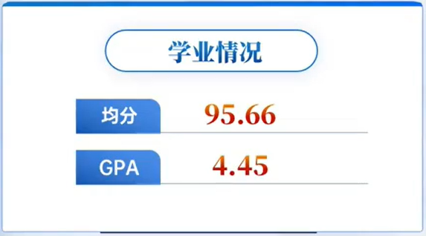
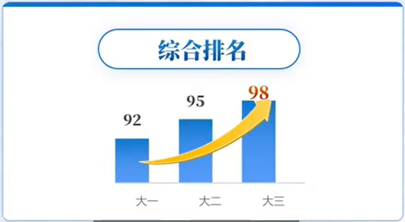
2. 经验分享—学习经验
8%
1%
112.89
11%
3.8/4.0
本科前三学年累计85+或优秀以上课程61门课，占比63%
大一 总成绩 91.399，位列 179 / 1511（计算机大类）
大二 总成绩 92.276 ，位列 4 / 64（专业）
大三 总成绩 112.89， 位列 1 / 71（专业）
排名
95+
85-90
我并不是一开始就名列前茅的，但是在大学三年中，我的成绩和排名均稳步提升

Slide 6
2. 经验分享—学习经验
努力学好专业知识，拿到高绩点，不挂科，少重修
如何学好？如何才是高效学习？
①把更多的时间、精力放在高学分课程上，信号与系统（3分）、计算机网络（3分）、习思想（3分）等是你拉开差距的主要课程
②学会做笔记（课堂笔记、课后笔记，可以基于老师的word/PPT直接进行修改等）
③课上认真听课，理解为主，能够减轻期末复习的压力
④重视课程的平时成绩
⑤临时抱佛脚（重点复习老师划的范围，背就是了；期末复习资料，可以找学长学姐要；对比同一课程不同老师划的重点，提高复习精准度）
总之，找到适合自己的学习方法，不要无视学习、无效学习、低效学习! ! !

Slide 7
2. 经验分享—学习经验
学习方式：
在大学的课堂上，并不需要把老师讲的每一句话都记录下来（有时候老师讲得也并不好）。我个人经常使用的一种方法是：
课前预习：了解内容，预估难点，上课时重点听讲。
课上记录疑问：简单记下不懂的地方，课后再解决。
优先理解：来不及记笔记时，先放下笔，集中精力听讲，理解后再补记。
课后解决疑问：
仔细阅读教材和课件。
找老师或同学讨论。
上网查资料或使用工具（如GPT）辅助理解。

Slide 8

2. 经验分享—学习经验
大学生活和高中相比，时间是非常自由的，除了固定的上课时间和 DDL 以外，基本上全是自由时间。但这也就意味着，我们要自己规划好自己的时间。什么时候吃饭，什么时候出去玩，什么时候写作业，都要自己安排好。以下是我的一点经验：
学期初规划：列出规律性任务：语言考试、考驾照、社团活动、科研、锻炼等。当然还有一个很重要的：预留自由时间（如半天）应对突发情况。
选课与时间分配：确定想选的课程，预估上课和作业时间。结合课外活动，评估总时间是否合理，必要时取舍。（有些硬核选修会影响本学期的课外时间，可以先不选，大四选修会水一点）
调整与优化：注意课程和课外活动可能会出现突发情况，记得为他们预留弹性时间。
利用好碎片时间：碎片时间虽然短暂，但积少成多，利用好它们可以大幅提升效率。比如，在排队或课间休息时，可以背几个单词，在一些水课上抄笔记等
最重要的事情当然是按照自己规划的来执行啦！！

Slide 9
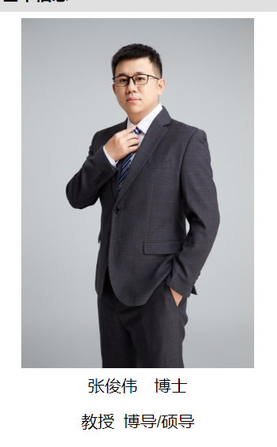
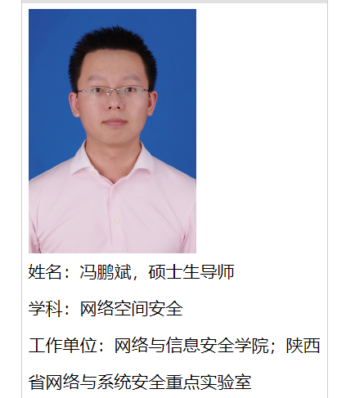
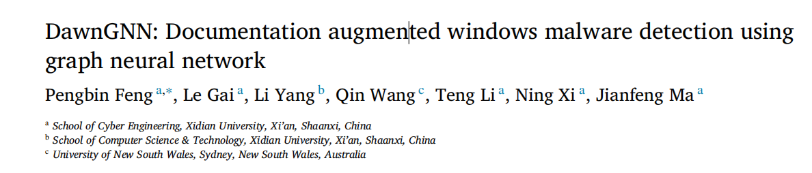
3. 经验分享—本科科研
我的科研之路
申请网络安全学院 创新资助计划
初次接触，互联网+
国家级大创立项，恶补相关知识
写专利，写论文
大一下
大二下
大三上
大三上
大二上
大二暑假
大三寒假
大三上
专业见面会勇敢出击
第一次完整参与科研项目，做实验
论文中稿
清华科研实习

Slide 10
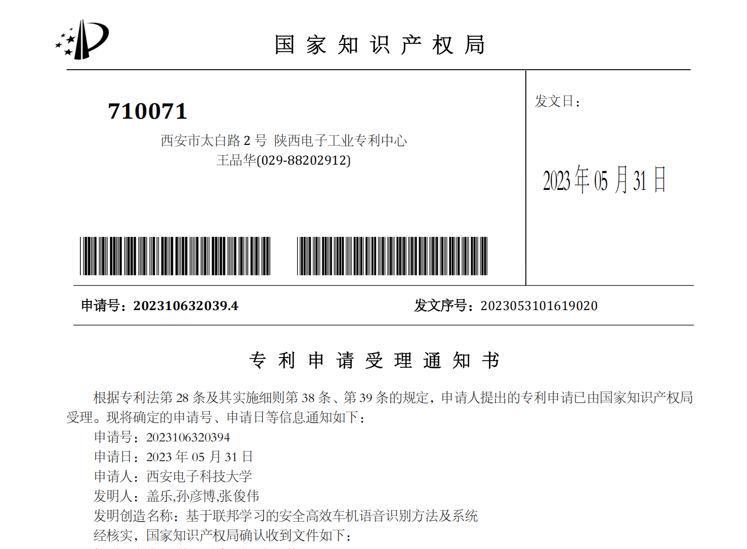
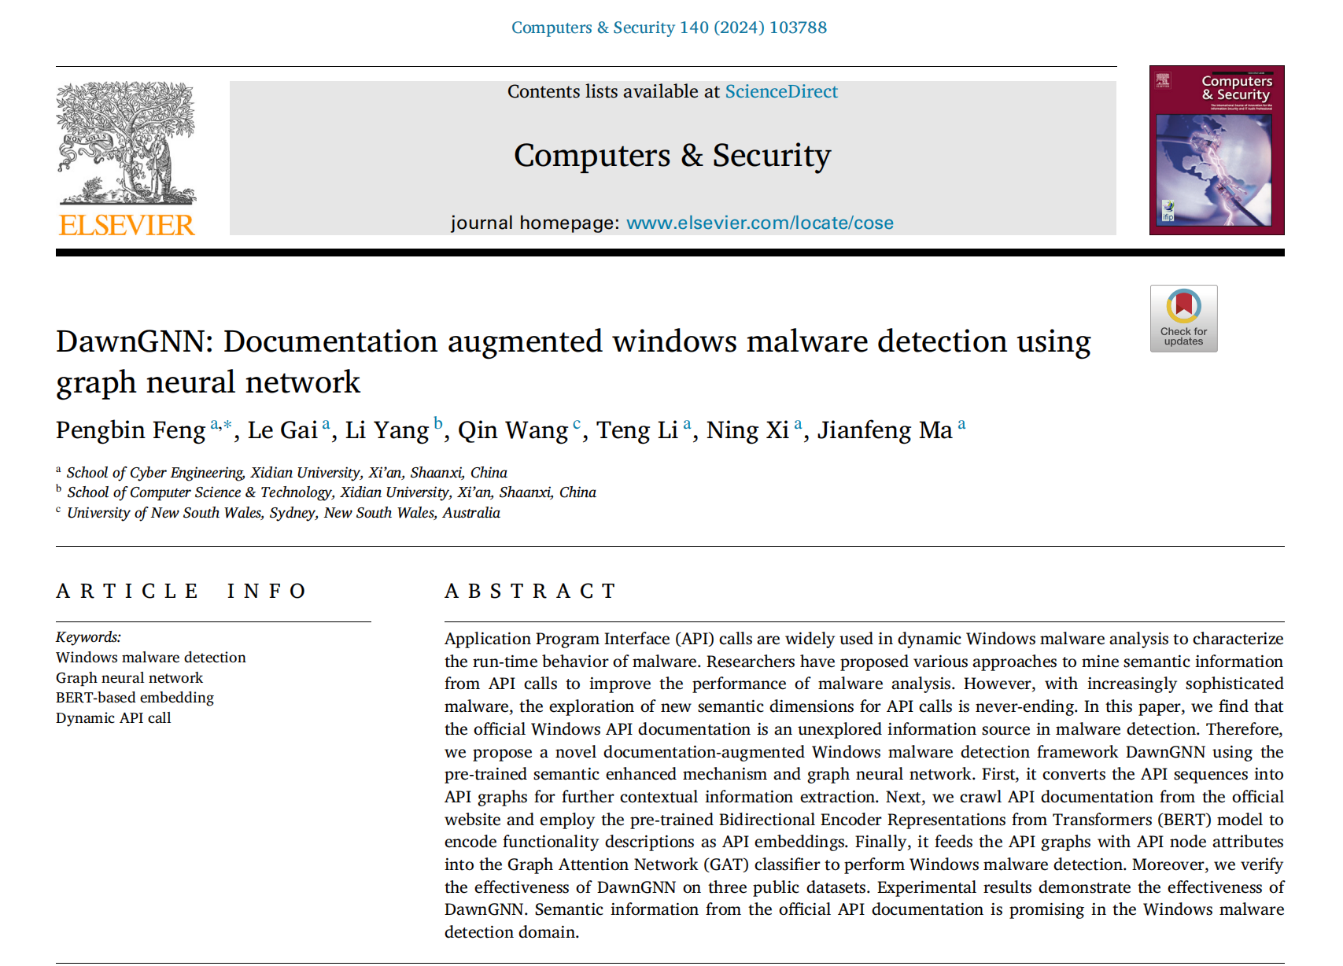
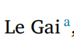
3. 经验分享—本科科研
科研是什么？
白手起家
实验室搬砖
“关系户”
自己找idea，查文献设计一个可行的课题申请项目
跟老师、学长姐做一些边缘性工作，对课题的参与度较低
有资源，直接进组，有老师或学长姐手把手指导

Slide 11
3. 经验分享—本科科研
本科生为什么“搞科研”?
提高竞争力
1.升学
2.评优
3.深造
4.认识很多大佬
锻炼思维
1.科研过程(提出科学问题、构建科学假说、设计实验思路、分析实验结果、再构建科学假说)
2.科研思维贯穿在科研活动的整个过程(主动性探索学习过程)
3.激发学科兴趣，主动性学习
能力培养
1.长远打算，时间宽松，打好基本功
2.论文查询能力
3.实时全面记录的意识、关注细节
4.设计实验能力

Slide 12
3. 经验分享—本科科研
专业知识少也可以参与科研
·科研实验≠专业知识
·刚进入实验室，老师不会让你做太多，从基础科研训练做起
·寻找自己的兴趣方向，与老师，学长学姐熟悉
成绩一般，也是可以滴!
·合理安排，互相促进发现兴趣，是发自热爱和兴趣的参与
厚德
求真
励学
XDU
XDU
笃行

Slide 13
3. 经验分享—本科科研
如果有意愿进行本科科研的话，不妨试试下面的方法！
1. 找导师，找项目
了解导师：在学校官网查看各院系教授的研究方向和成就，挑选感兴趣的老师。
主动联系：然后约着线下聊天，了解一下！老师们基本上都很欢迎学生来找他们了解自己的领域的，所以不要害怕！（实际上，因为这样做的人并不多，所以只要去了，就可以给老师留下一种自己很主动的印象）
提前准备问题：最简单的就是请老师介绍他的方向还有请老师带自己参观一下实验室了，了解一下老师的研究内容（起码要知道老师研究的领域的名字叫什么吧）。
明确目标：大胆表达自己的兴趣和期望，申请进组学习。
如果情况不对，把学习落下了，那就及时跑路，请记住：学习才是最重要的，科研只是锦上添花！

Slide 14
3. 经验分享—本科科研
2. 学习基础理论知识
针对性学习：结合之前了解到的需要学习的专业知识，我们就可以一步步地开始自学了，类似大学课程但更自主。
多交流：与导师、师兄师姐及同组本科生多交流讨论，及时反馈进展。
3. 培养科研能力
科研光有理论知识当然不够，实践知识也需要掌握，不然这会成为科研道路上的很大一块绊脚石。这方面也没有什么特别的方法，就是多学多练。实践技能一定一定要自己动手操作才能学明白！多参与实验，让师兄师姐指导，积累实验经验，提升科研能力。

Slide 15
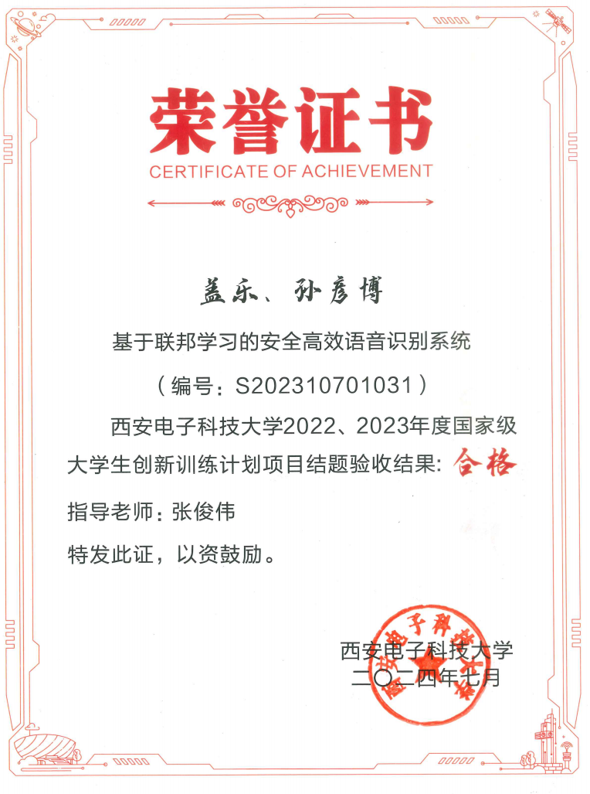
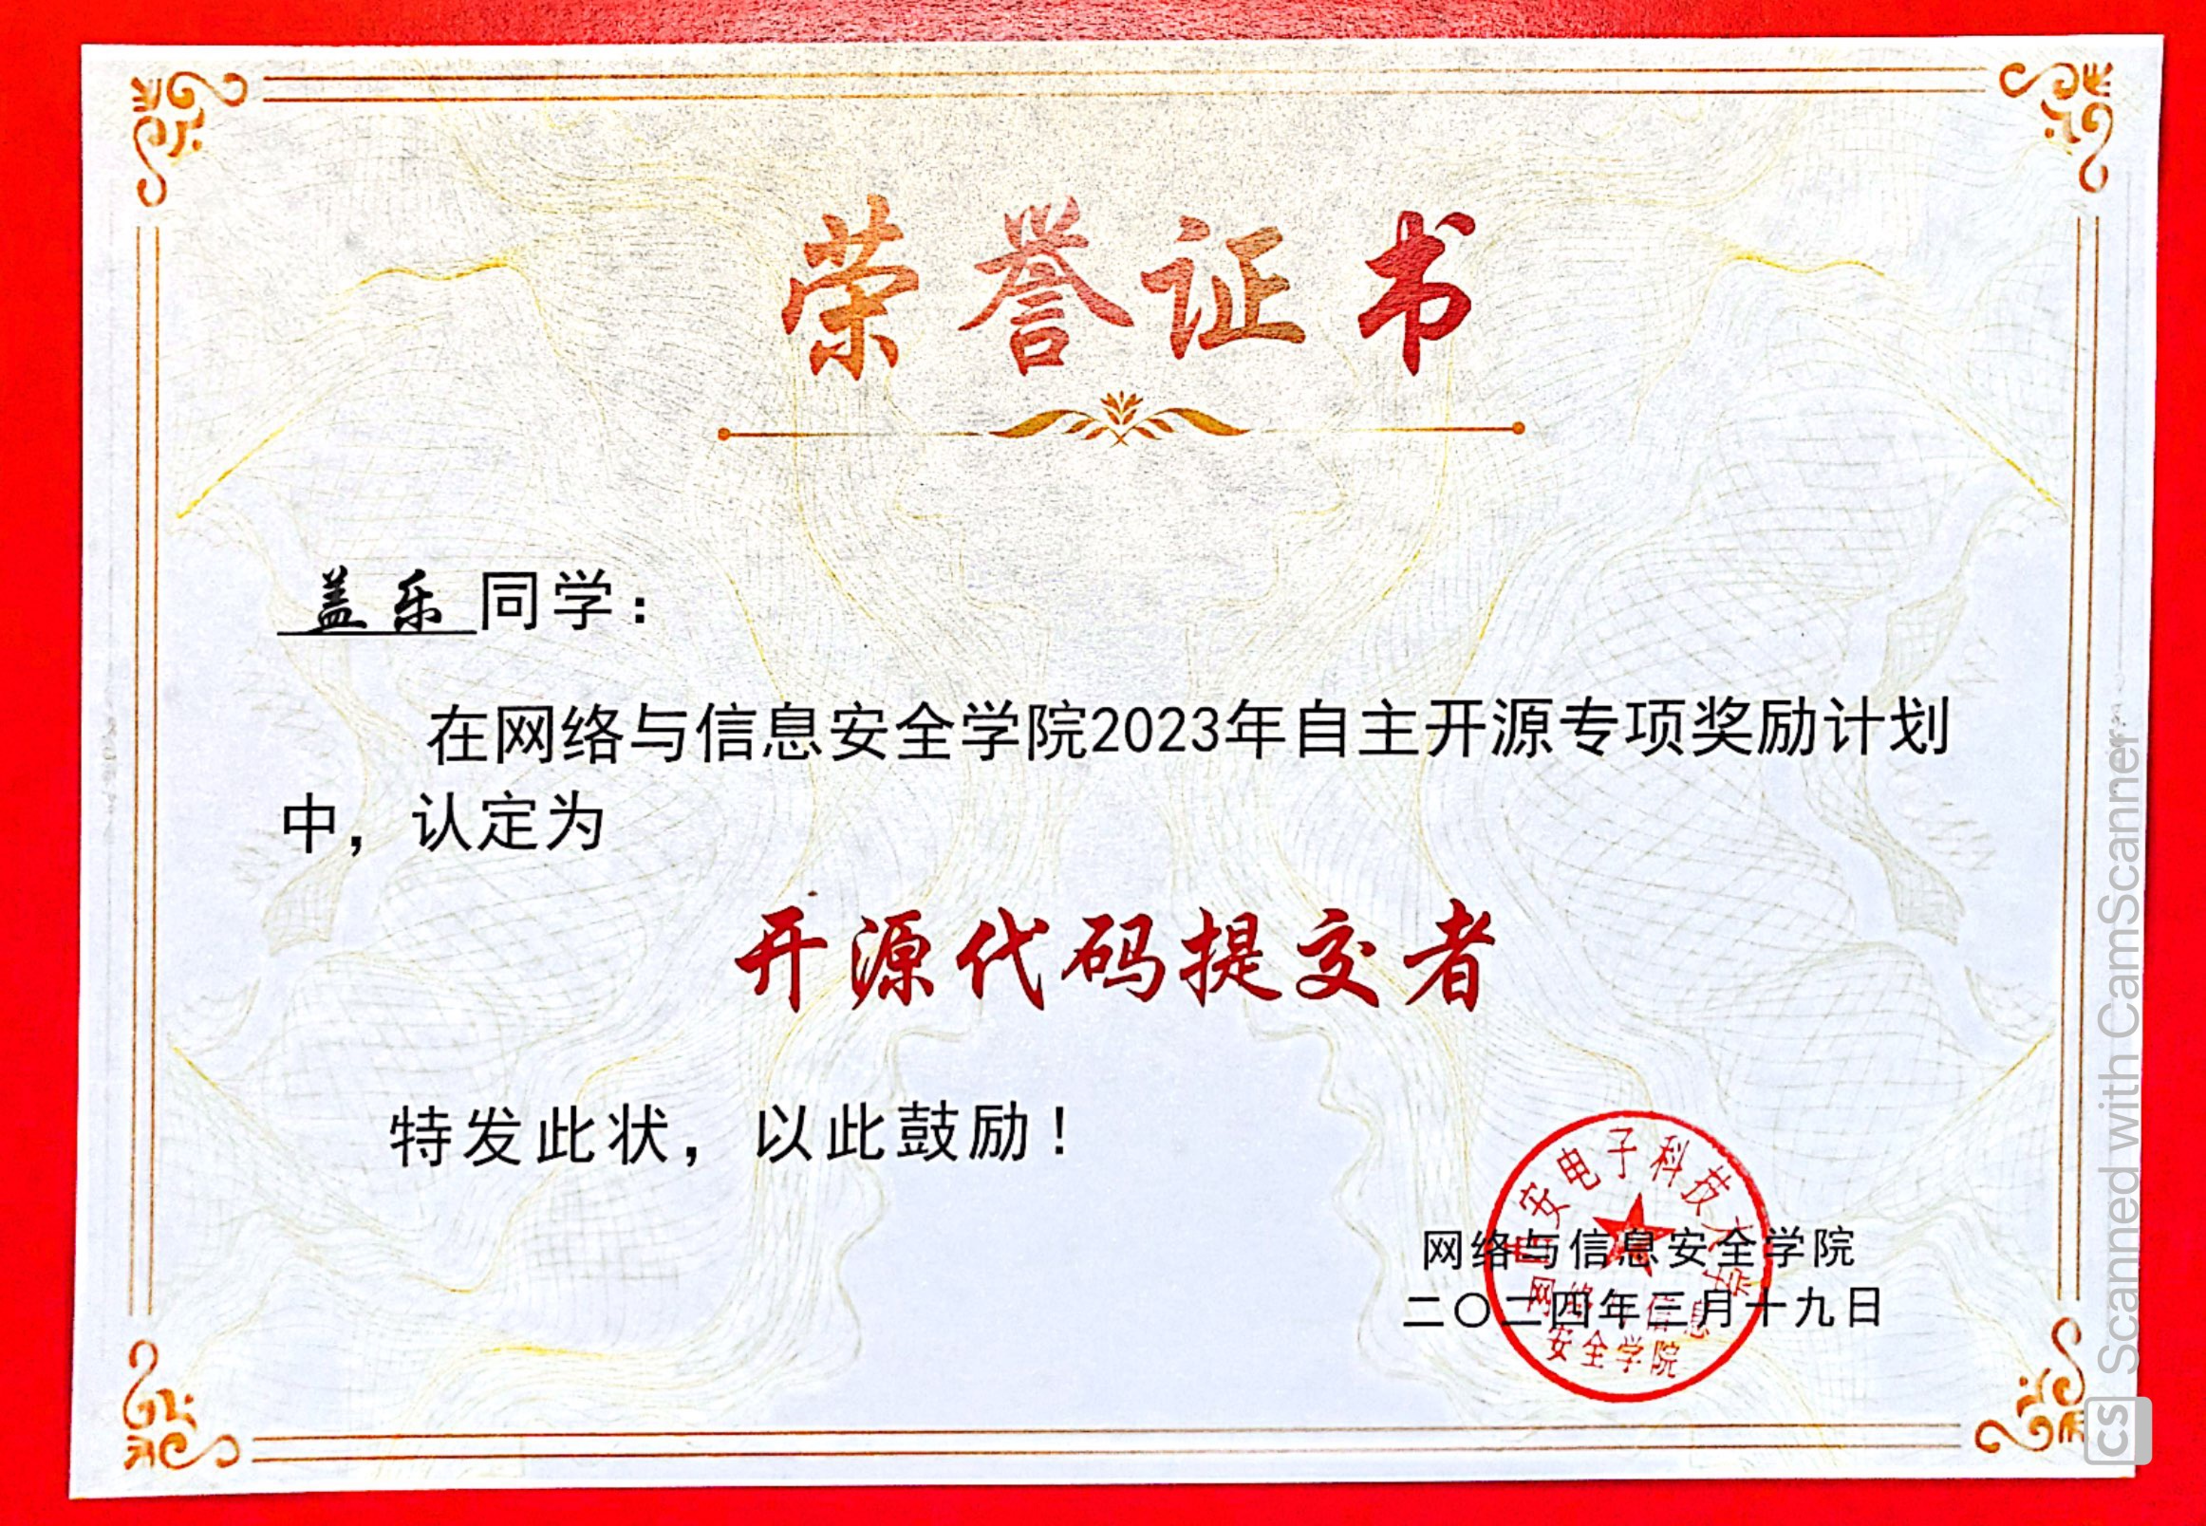
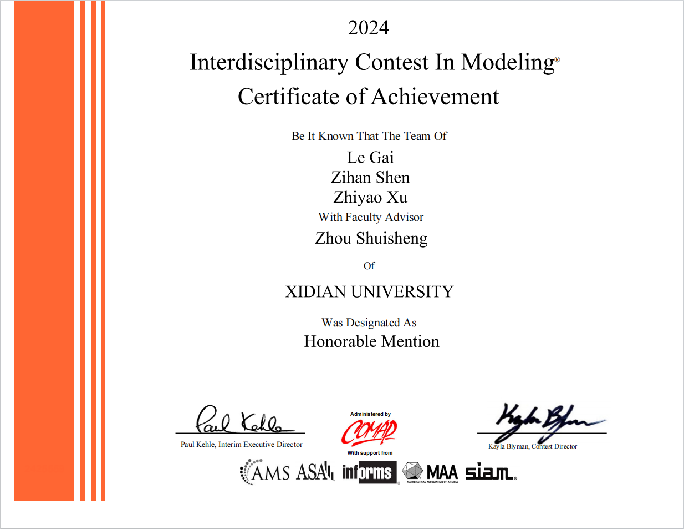
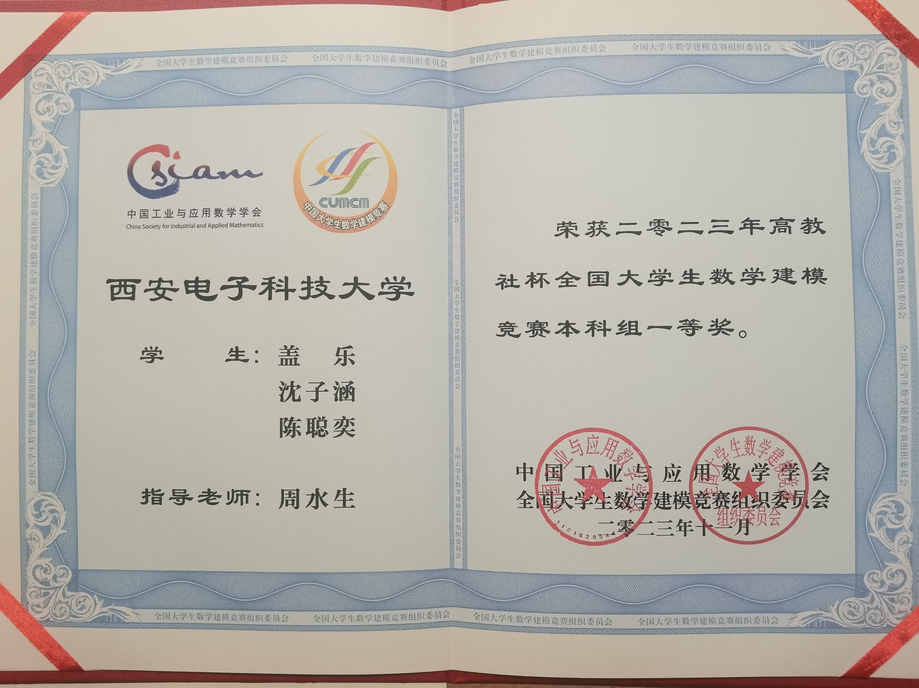
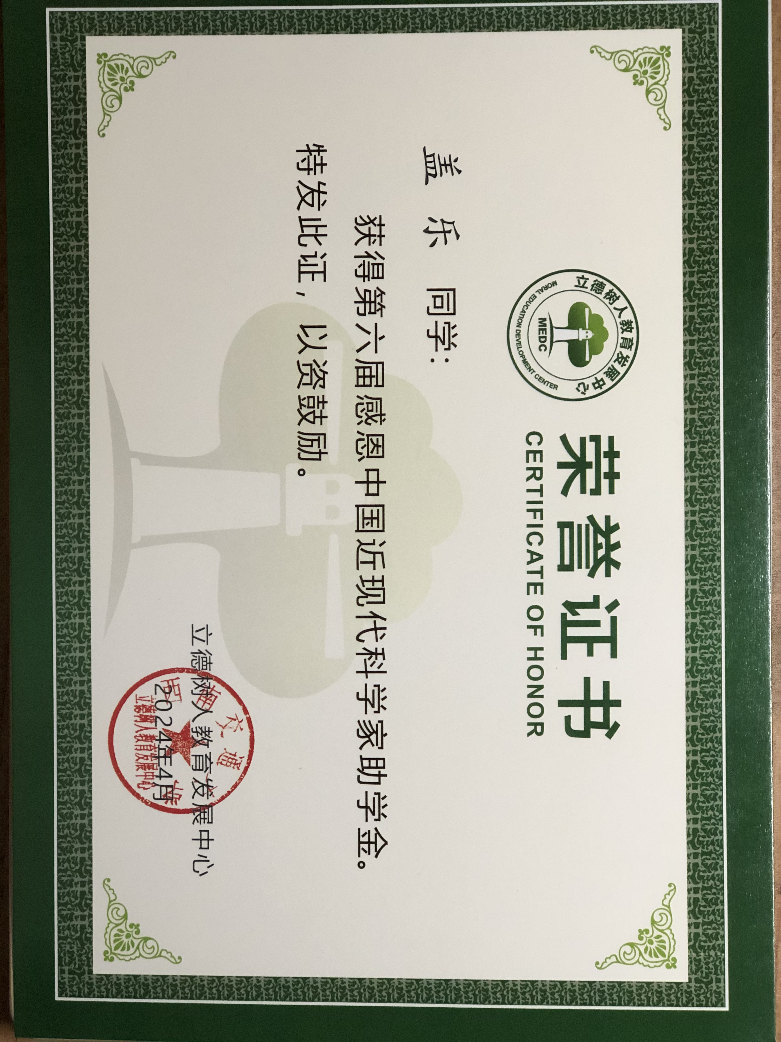
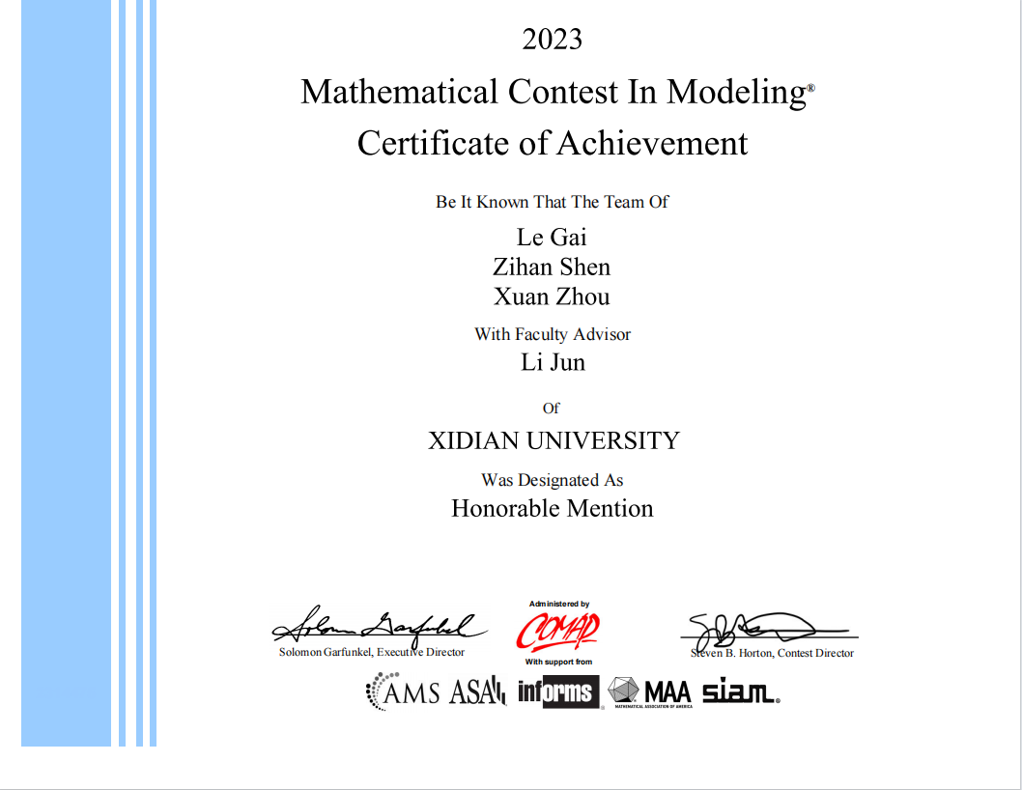

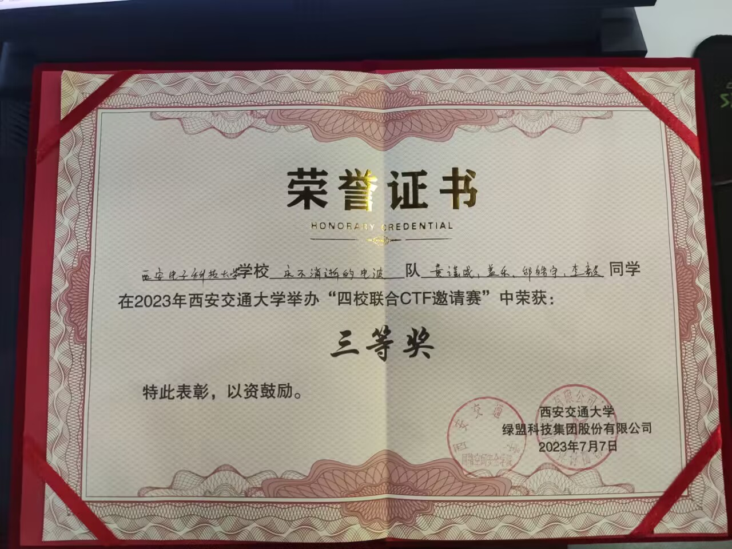
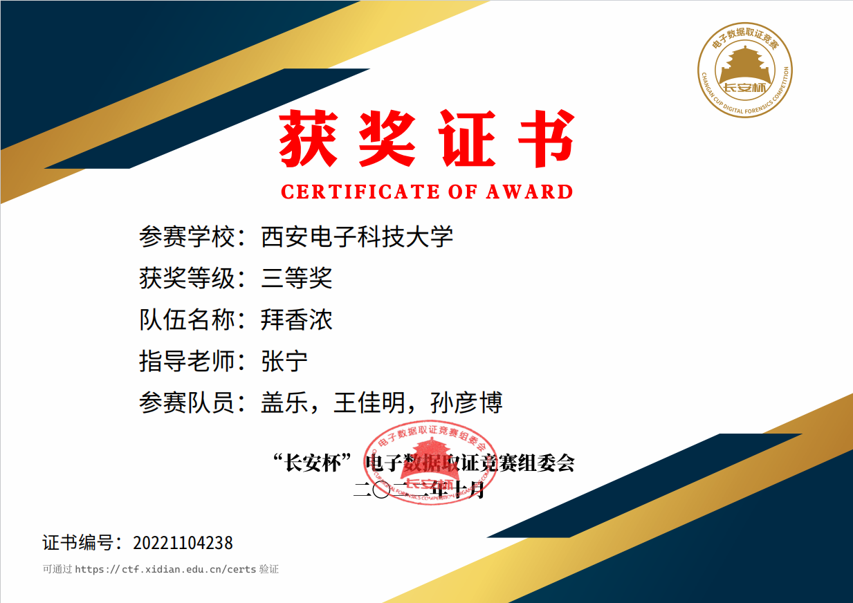
3. 经验分享—竞赛实践
所获奖项
国际级2项、国家级6项、省级若干
感恩中国近现代科学家助学金
国家奖学金、国家励志奖学金
获奖
2024 | 中央网信办网络安全学院创新资助计划获得者
2024 | 国家级重点领域大学生创业创新项目结题
2024 | 2023 国际数学建模竞赛 H奖(二等奖)
2023 | 全国大学生数学建模竞赛国家一等奖
2023 | 全国密码技术竞赛国家一等奖
2023 | 2022 国际数学建模竞赛 H奖(二等奖)
2023 | 西安交通大学CTF竞赛 西北赛区三等奖
2022 | 长安杯数据取证竞赛 国家三等奖

Slide 16
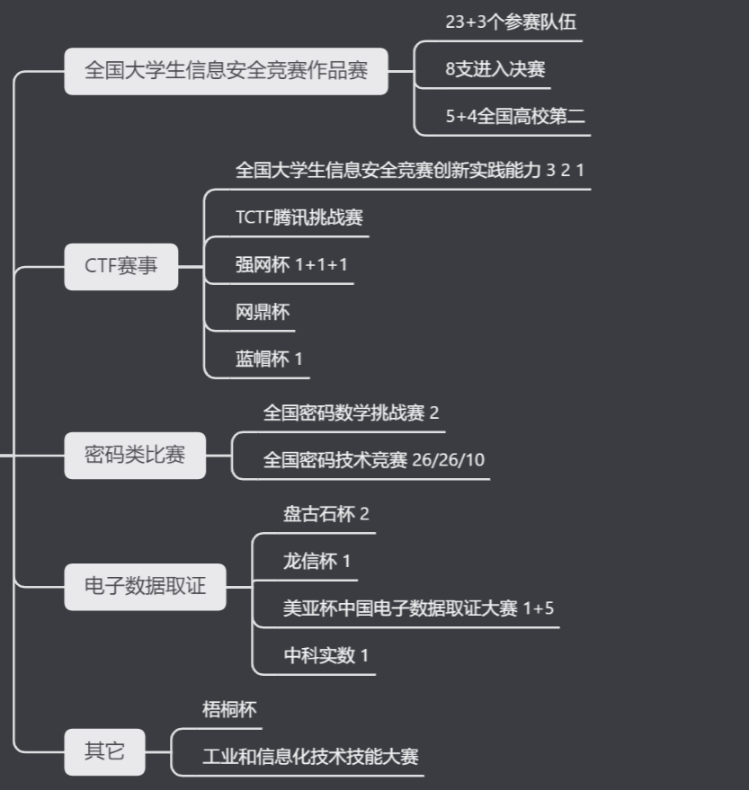


3. 经验分享—竞赛实践
网信竞赛基地
数模基地
数模国赛
数模美赛
奖项设置：
国家级一等奖—不到1%
（突出特长）
国家级二等奖—2%
（+美赛M奖=突出特长）
省级一等奖—50%（128/254）
省级二等奖—30%（74/254）
省二及以上获奖率超过80%，可用于奖学金综测加分/大多数学院的保研加分。
奖项设置：
特等奖（O奖）—不到1%（突出特长）
特等提名等奖（F奖）—2% (突出特长）
一等奖（M奖）—7%
（+国赛国二以上=突出特长）
二等奖（H奖——25%）
H奖及以上获奖率超过30%，可用于奖学金综测加分以及大多数学院的保研加分。

Slide 17



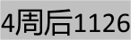

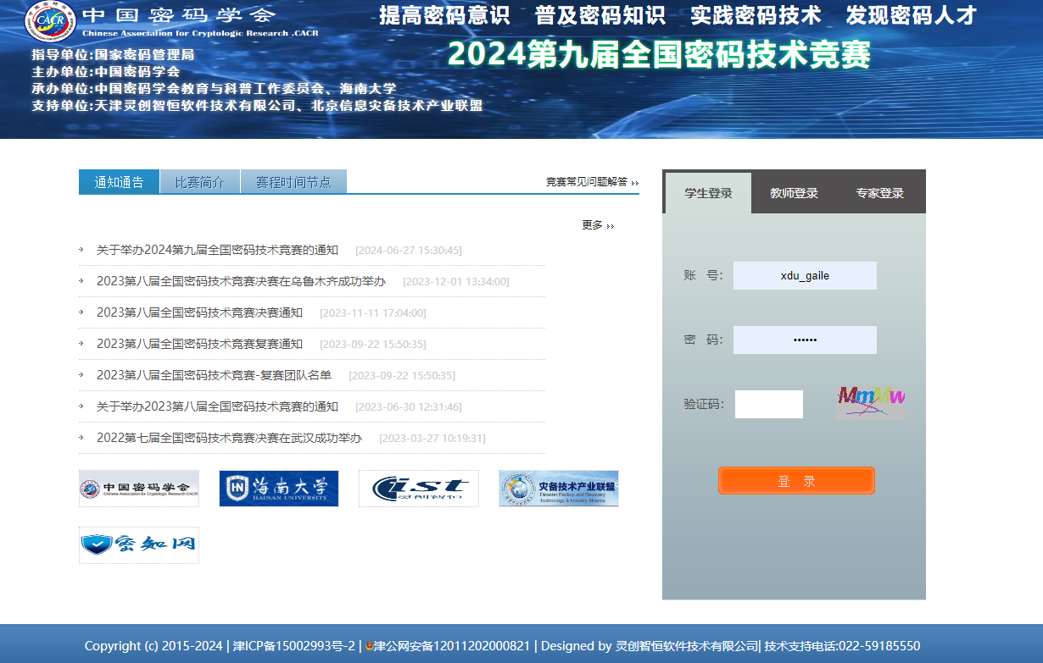

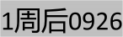


3. 经验分享—竞赛实践
11月23-25日
全国密码技术竞赛
比赛形式
• 初赛：线上答题
• 复赛： 作品网评
• 决赛： 线下答辩
11月11日
10月27号
9月23日
9月16日
9月8日
9月5日
密码赛时间轴

Slide 18
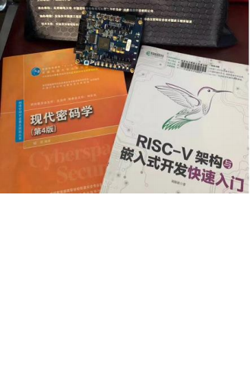
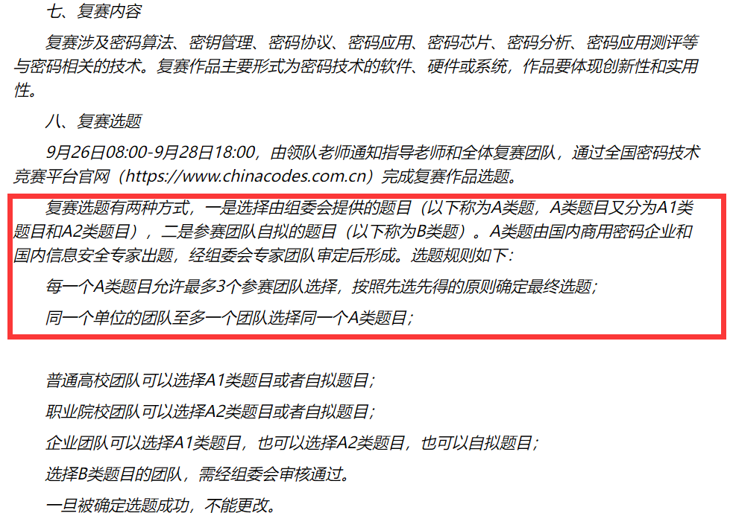
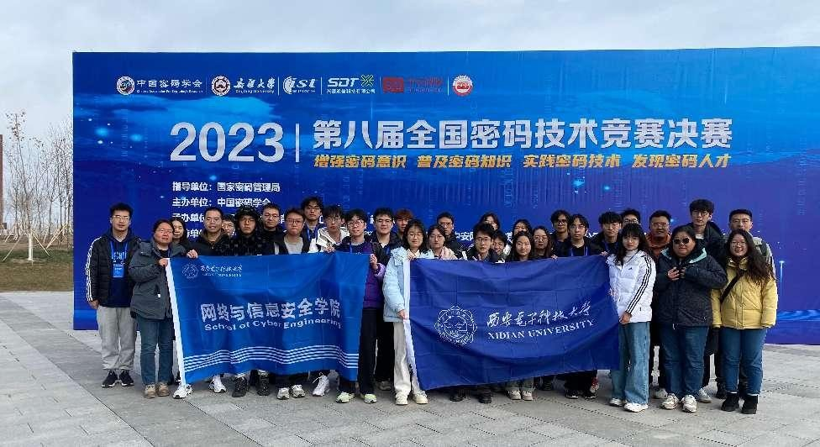


3. 经验分享—竞赛实践
初赛
复赛
决赛
完善作品
准备 ppt 和报告
模拟答辩
现场 / 线上答辩
组队
做往年题
个人题库 & 资源整理
集中限时答题
选题 （A 类 or B 类 ）
短平快： 一 个月内
完成作品和报告

Slide 19
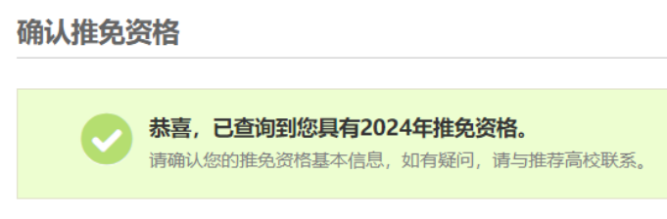
4. 保研指南—校内政策篇
注意事项
夏令营优秀营员 大部分稳offer
预推免 大部分稳offer
九推 稳offer 风险较大
英语成绩 四级550+/六级425+/雅思6.0等等
体测成绩 前三年加权体测成绩合格60+
无处分 基本不会有
前六学期成绩无挂科 大四前所有补考都过
校内保研资格 （保外要普通保研名额）
目标学校offer
保研win！
100分 学业成绩
15分
综合素质加分
130分 综合测评成绩
15分
突出特长加分

Slide 20
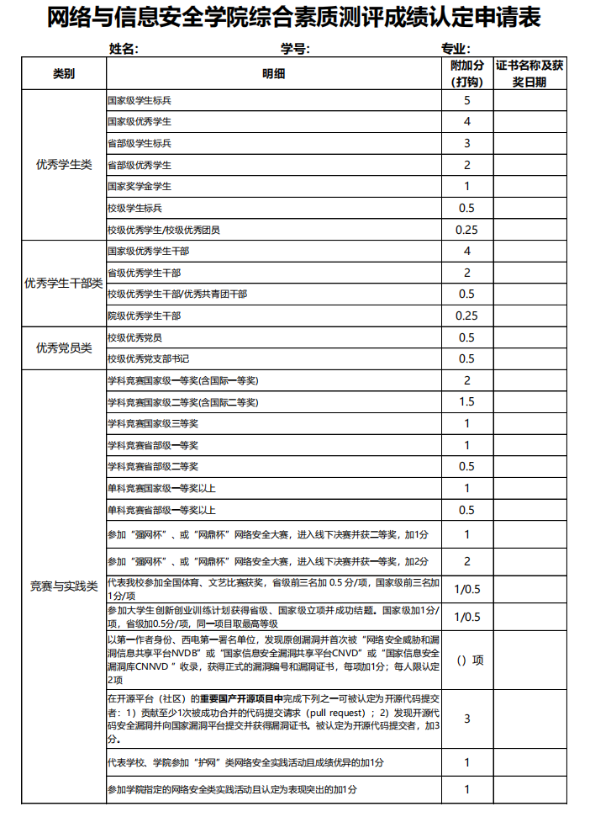
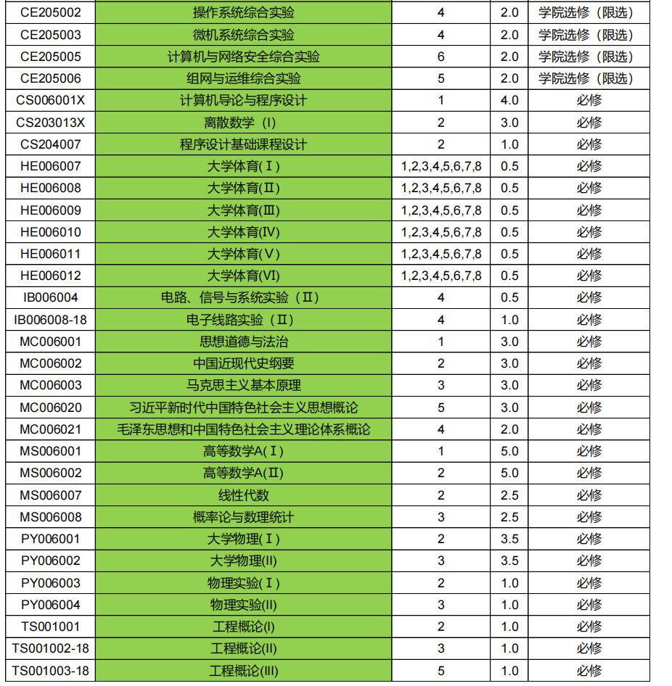
4. 保研指南—校内政策篇
各院各专业具体情况具体分析
例如网信院除了不算选修和任选，其余高数大物等基础课程、专业核心课、学院限选、思政类、体育类、工程概论甚至还有物理实验都算分。
100分 学业成绩
15分
综合素质加分
15分
突出特长加分
130分 综测成绩
突出特长包括“竞赛突出特长”和“其他突出特长”(条件过于苛刻)

Slide 21

4. 保研指南—时间戳篇
纯成绩（不含竞赛加分，综测加分排名开出来就很迟了，大部分学校来不及的）
前五学期成绩单
前五/六学期成绩单
可陶瓷老师提前进组科研实习
兴许可出成果
混个脸熟
上岸
清北越早越好（比如现在），华五等学校建议明年4-5月开始，坑位先到先得。
寒假（冬令营） 准备好保研文书、个人陈述、套磁信、PPT、整理好获奖证书，收集面经
6-8月
夏令营
难度较大
竞争激烈
8-9月
预推免
门槛低？
机遇多？
9月中下旬
校内名额确定
928
放榜
9月下旬到10月~
九推
海王释放大量offer
启动工程硕博

Slide 22
4. 保研指南—材料篇
前期准备材料列表
个人简历 | 高 | 参考网上的模板 | 尽量一页，排版简洁大方
个人陈述 | 高 | 参考网上的模板 | 约等于简历的详细描述版
竞赛证书（如有） | 高 | 扫描拍照或者官网下载 | 开几个文件夹按级别分类
科研证明（如有） | 高 | 根据具体项目 | 论文、软著、大创等
学校进度表 | 高 | 自己开个 Excel 整理 | 记录申请学校面试时间、通过情况等信息供自己参考
套磁信 | 中 | 删减个人陈述 | 记得加些针对该导师研究方向的个人介绍
中文自我介绍 | 中 | 删减个人陈述 | 一般都要配 PPT，3-5 分钟
英文自我介绍 | 中 | 翻译润色一下 | 一般是 1-2 分钟，也可加在中文介绍的开头
实习证明（如有） | 低 | 实习公司 | 无
志愿证明（如有） | 低 | 志愿服务平台 | 日常志愿服务用处不大
资格证书（如有） | 低 | 相关部门 | csp考级证书or其他也算
在读证明 | 低 | 教务处 | 听说有学校需要，没遇到过
材料 | 优先级 | 获取方式 | 备注
身份证扫描件 | 高 | 打印店扫描或拍照处理 | 正反面同页
学生证扫描件 | 高 | 打印店扫描或拍照处理 | 学校印章页和学籍注册页
证件照 | 高 | 照相馆 | 上传电子版，底色一般不做要求，部分学校要求白底
学籍在线检测报告 | 高 | 学信网 | 无
本科成绩单 | 高 | 教务处或教务系统 | 双学位需要开辅修成绩单
排名证明 | 高 | 教务处或教务系统 | 部分学校需要单独开证明材料
四六级证书 | 高 | 打印店扫描或拍照处理 | 某些学校会卡分数
其他语言证书（如有） | 高 | 根据具体语言 | 英语的如托福、雅思在部分学校可换算六级成绩
导师推荐信两封 | 高 | 一般是自己写好交给老师签名 | 职称需要副教授以上，部分学校要求教授

Slide 23
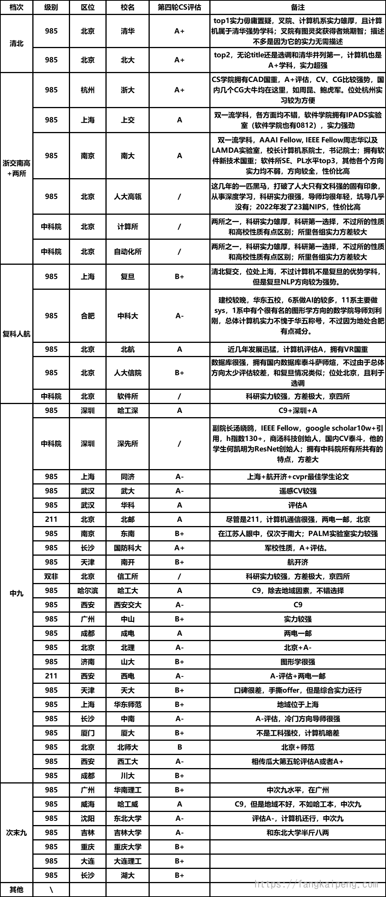
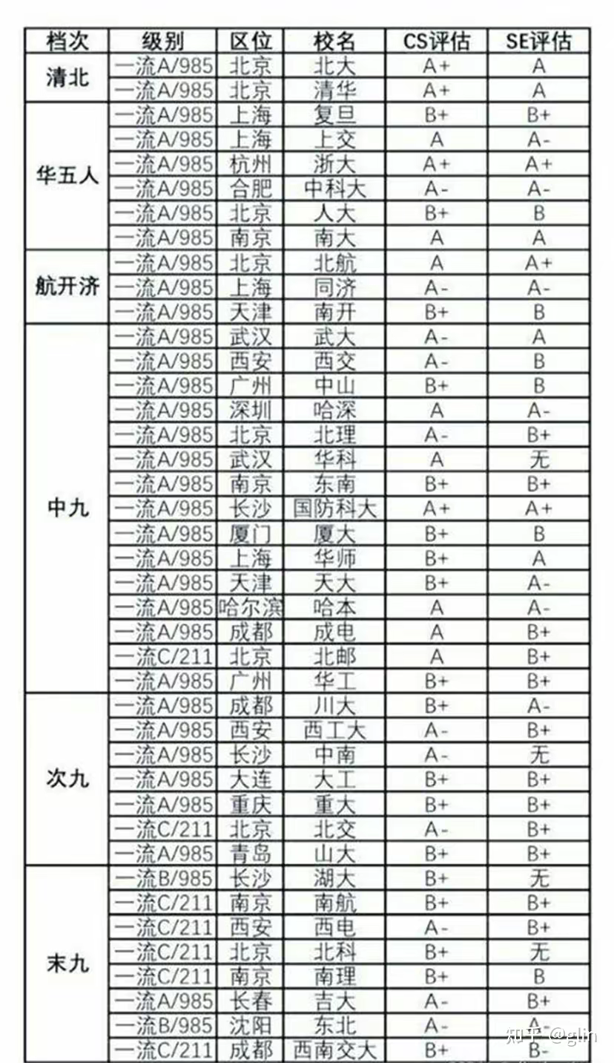
4. 保研指南—预备知识篇
保研黑话
合理定位
根据自己的情况确定保底+比较稳+冲一冲的院校，针对性去了解，对于过低的目标院校就别海啦，给其他想去的同学一些机会吧。
同时你需要考虑清楚到底是硕士还是直博，一般难度学硕 >专硕 >= 直博 > 专博/工程博（会有例外）。
一般来说，计算机大类中学科入营难度：计科 > 软工 = 人工智能 > 网安（会有例外）。
Rk：rank,一般指自己的加权或绩点排名
Title：指学校的知名度
OQ：over qualified,指学生报名比自身本科院校或者能力水平低很多的院校
Bar：门槛
AP：assistant professor，助理教授
WL：waiting list,指夏令营优营或者最后录取的候补名单
强弱com：强committee学校管的多，导师没有很大话语权，很难捞；弱committee指导师有很大话语权，可以捞。

Slide 24
4. 保研指南—选择导师篇
一个好的导师基本决定了你研究生生活的好坏。
首先是选择喜欢的研究方向，筛选导师可以从组和导师来筛选，比如了解组的实力（毕业去向、每年论文数量）和氛围，导师的水平（头衔、google 引用、每年论文数等）和性格（是否push、是否pua、是否允许实习、他人口碑等），了解这些信息的几个途径：
导师评价网：导师评价.xlsx （以前有网页版本，但是封了，离线版本最近没有更新）这里面有很多学生对老师的匿名评价，只能当做一定的参考，因为评价都没有经过验证，鱼龙混杂，不排除有些极端学生因为个人情况报复老师，也不排除部分老师找水军的情况。一般来说，如果有较多的负面评价就要谨慎考虑了。
Google scholar，主要看引用量和H指数，不同领域的引用量没有可比性，视具体情况而定。此外还可以看一下导师最近的研究方向，和一作情况（如果大部分一作都不是学生，就需要慎重考虑）。
学院官网，老师的教育背景和主要成果，头衔等一目了然，缺点是大部分学院的老师信息维护的不是很好，更新慢，信息不全面。
知乎/xhs，直接搜XX学院XX老师，看有没有相关的评价。
老师的学生，师兄师姐算是最了解实验室情况和老师的人了，可以联系论文里面的学生邮箱。

Slide 25
4. 保研指南—套磁篇
套磁要趁早，早期老师回复率高。学术大牛要提前很久联系，一方面因为牛导名额很抢手，提前去联系机会大一点，要是没看上，那也不亏。大胆联系，弱com可捞，同城建议线下面对面交流，对老师了解你和你了解老师都有帮助。
早联系，早进组，打工这么久，老师不好意思不要我吧，万一不合适也可以早早跑路。
套磁信网上有很多模板，信件内容力求简洁（为什么选择老师，你的闪光点，你的计划等，2-300字差不多了），然后附上自己的简历。
几个注意事项 / 小技巧：
尽量不要用QQ邮箱，不够正式，教育邮箱 > gmail > 网易邮箱，能提高回复的概率。
不要嫌麻烦，别对多个老师同时抄送，老师是可以看见抄送对象的，这样很尴尬！！一定把老师姓名看清楚！！
建议早上7:00的时候发，或者13：00的时候发，导师会在工作前 check email，可以定时发送。
同一个课题组建议同时只套一个，不然老师们闲聊的时候撞上了，也很尴尬。如果老师很久没回复（三天左右），可以接着套同组的下一个老师。
如果你没有非常排斥读博，那么套磁的时候你可以表现出可能会读博的意思，能提高回复的概率。（但还是要实事求是，不想读也不要说读）。

Slide 26
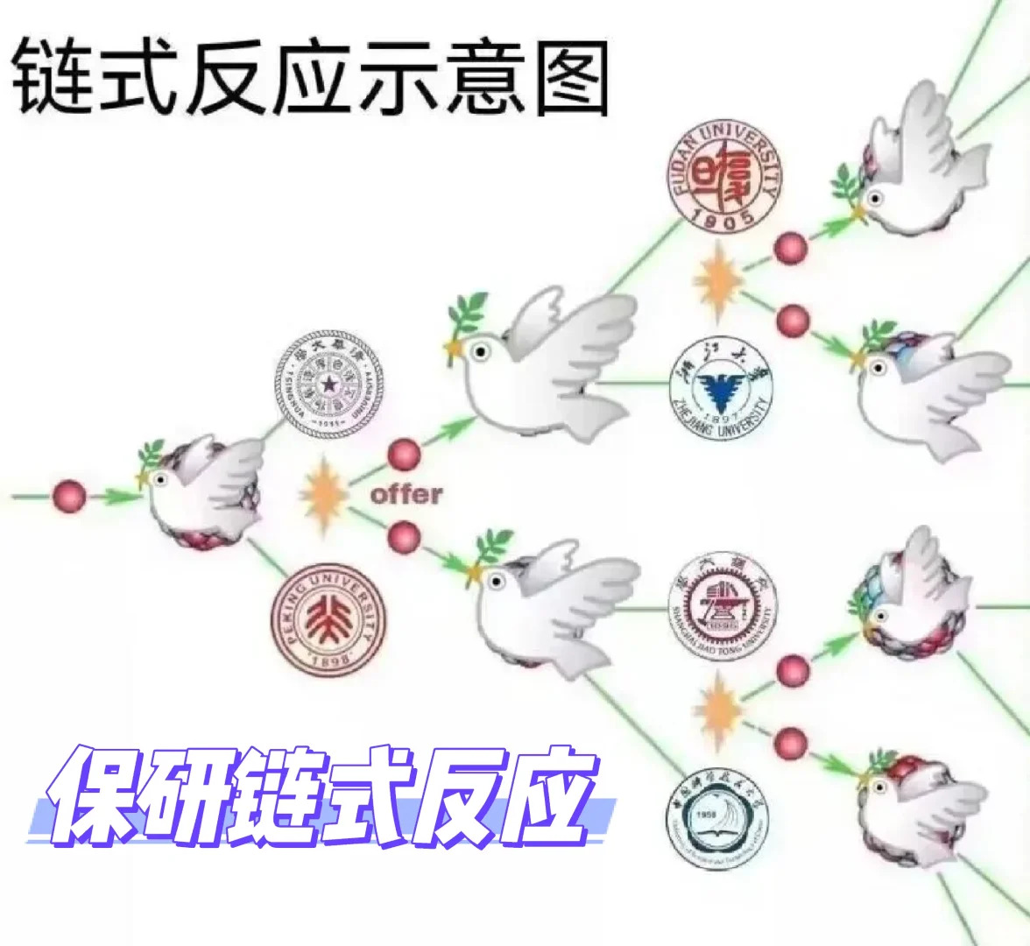
4. 保研指南—报名篇
海投 or not?
有些人会选择海投，即把能投的都投了，把能申请的都能申请一遍，这固然能保证其最大利益，但是这种行为比较极端，不太可取，原因如下：
浪费时间：虽然每个学校要求提交的材料都差不多，做好申请一个学校夏令营的材料后，稍微改一改又能投另一个学校，乍看起来不费什么时间，但其实会浪费大量时间。
影响排名比你后的人，同时影响学弟学妹。每个学校入营的人数大致是固定的，并且如果发生冲突，同一时间你只能去一个学校，所以你报的夏令营越多，要鸽掉的就越多，被鸽的学校可能会把你本科学校拉黑。
所以真的没必要海投！肯定不去的你投了也没用，不如把机会留给其他真正想去的同学。
不过有人会说，本专业前几都海投，如果你不海投，那就没学上了。那好吧😅， 那要有目的性、方向性的去海。也千万不要只投一个学校，不要孤注一掷。

Slide 27
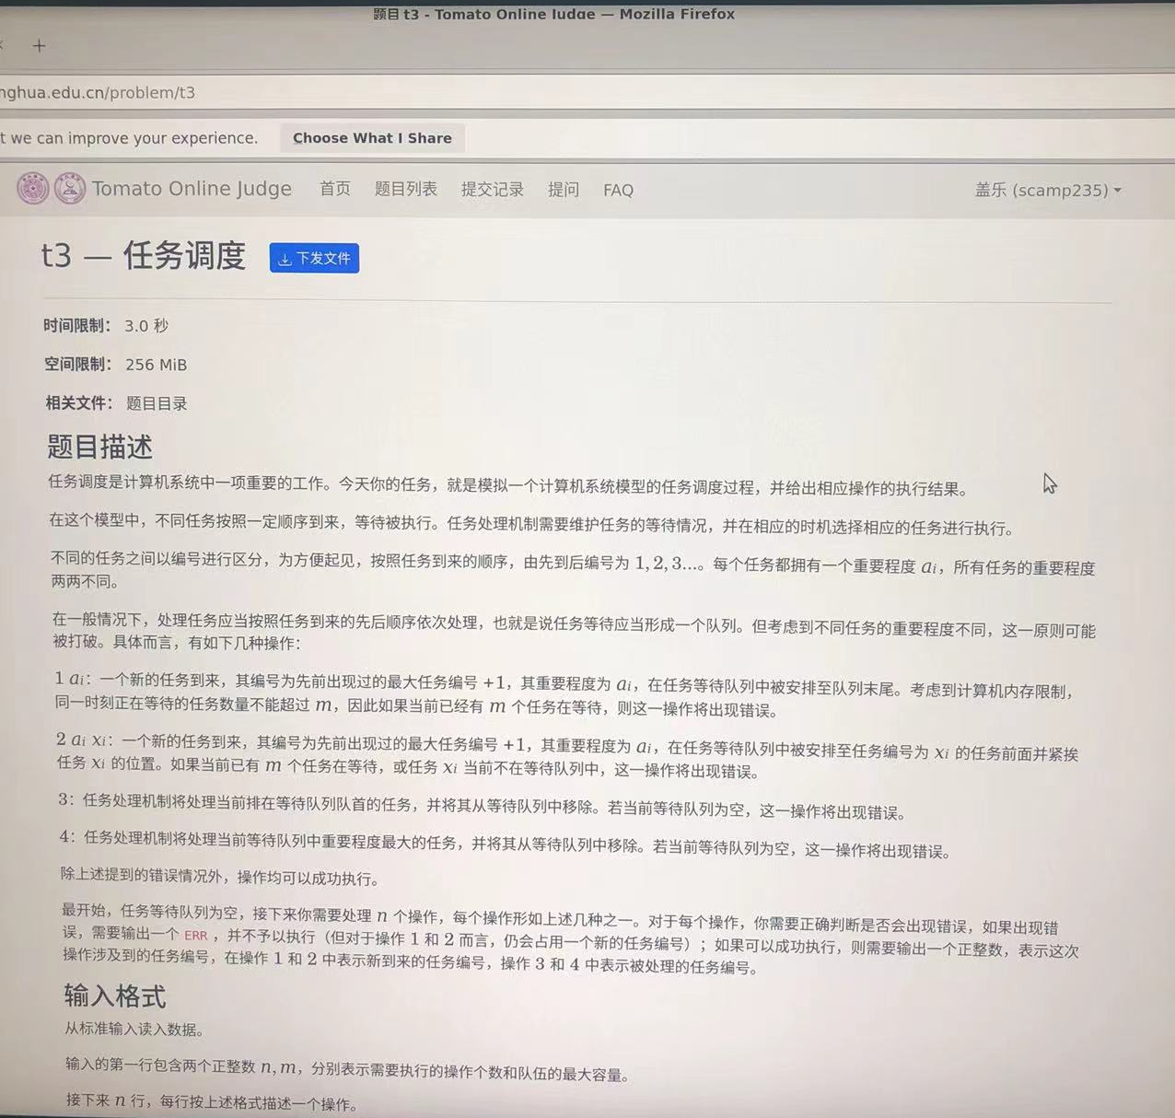
4. 保研指南—机试篇
机试的试题类型一般是给定题面、输入输出格式和数据范围，参考测试样例编写代码。 每道题提交后即时反馈得分，可重复提交，取最高分或最后一次提交得分，有部分分。
在机试上更多使用C/C++语言，部分学校不支持其他语言的使用，另外在某些时候Python丰富的函数库和自带的高精度运算可以提供较大帮助。个人建议主要使用C++，在需要时对于部分题目选择Python。
做题为主，听课为辅。建议在备考时以练代学，在遇到不会做的题时再寻找解答，并且举一反三，确保掌握并学会应用。
整体来讲，机试一般不会作为最重要的考核内容，但如果有时间还是建议多多准备。有部分学校机试不占分，但是极其影响排名。
基本上都是leetcode中的简单和中等难度，算法模板熟练了即可。（清华除外）

Slide 28
4. 保研指南—笔试篇
笔试考核内容各个学校可能区别较大，计算机考核概率较大的是操作系统、数据结构、计算机组成原理、计算机网络；网安则会多一部分密码学和网安基础；除此之外，也有可能有数学的笔试。
专业课笔试。 建议参考考研的复习书，不需要做太多题，但需要把所有需要掌握的知识点再大概重新掌握一下。除此之外算法、离散、数据库等课程也有考察的可能，不过即时考核大概率也不会考太深入（除非与报考方向相同）。
英语笔试。 以学术性文章的朗读和翻译为主，比如给定一篇学术文章（不一定是论文），让你读后概括主要内容（有点类似于写摘要）。
数学笔试。 较少出现，更多出现在面试。科目主要是高等数学，线性代数，概率论与数理统计，建议按照报考学校的考核内容进一步细化备考方式。

Slide 29
4. 保研指南—面试篇
总结的技巧性内容如下：
保持自信。 个人认为最重要的一点。在面试时务必保持自信，不要太过紧张，对于所有的非专业性问题回答时一定要自信，对于自己明确知道的专业性问题同样要自信的回答，不完全知道的可以只回答知道的内容。
眼神交流与肢体语言。 在说话时注意看着老师，保持延伸交流。除非是某个老师提问时，建议不要只盯着一个老师看。适当的肢体语言也是必要的，某种程度上也可以缓解紧张，但不宜太过夸张。
敢说，多说，但别乱说。 对于部分问题，如果没有严格的时间限制，可以适当多说点内容，敢于表达自己的想法，让面试老师印象更深刻。但是不会的专业问题千万别乱说！老师比我们懂，容易露馅尬场。
建议提前准备的问题包括但不限于：中英文自我介绍、中英文项目介绍、中英文选择本校本专业的原因、英文介绍选择的专业、个人简历中的其他问题、英文兴趣爱好等。
专业课尽可能全面的复习，有项目问项目，没项目问专业课。要是没有项目经历，那一定要保证核心课程很熟悉！！！自我介绍的时候，展示你熟悉的课程，忘光的课程不要提，项目同理！要做到对自己简历上所写的内容都要做到百分百的熟悉！

Slide 30
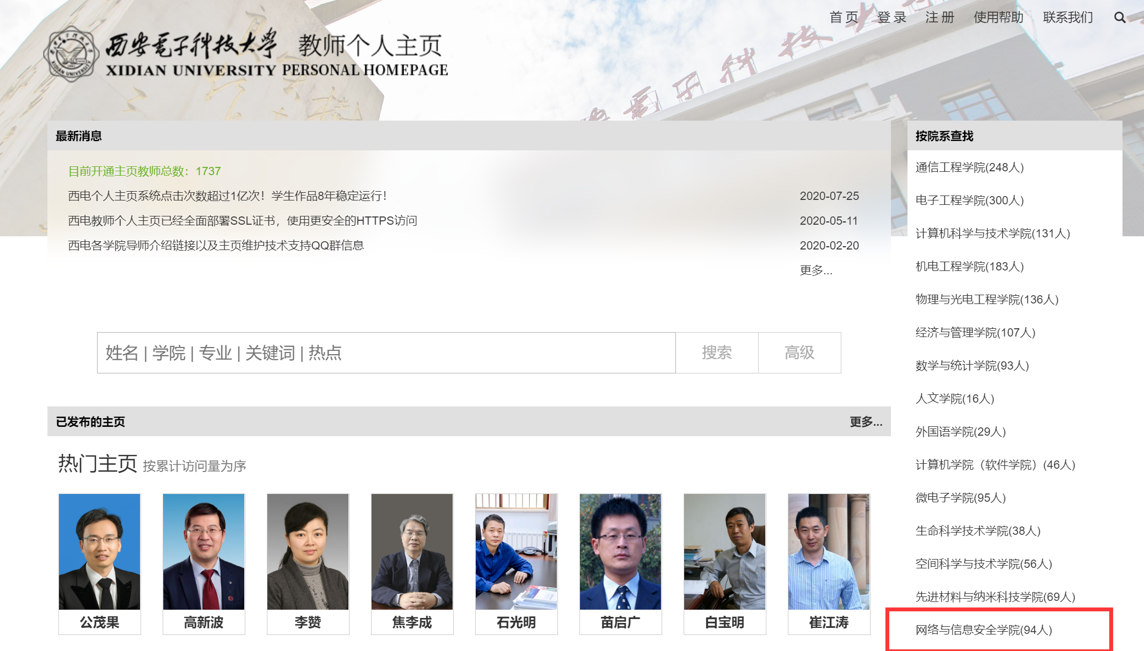
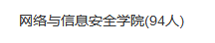
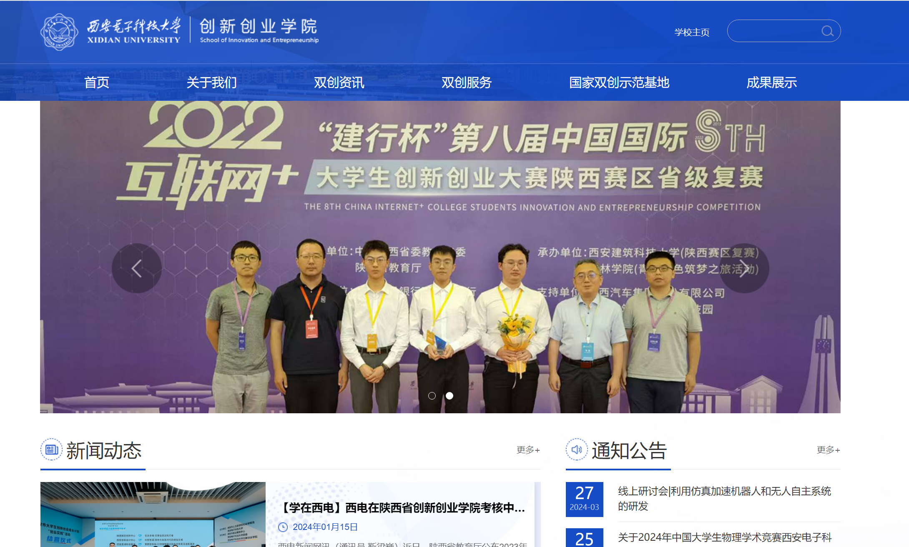
5. 最后的话
埋头拉车，也要记得抬头看路
不是执行问题，而是选择问题（迷茫不敢选择？）
不要怕试错，没有所谓正确的路（那我都试试？）
不能什么都想要，需要找准赛道，拒绝无意义内耗（那我只专注一个可以吗，我只学习？）
追求全面发展要有侧重点（目标太远大太飘渺？）
设立小/短期目标与大/长期目标（如何实现？）

Slide 31
5. 最后的话—我的感悟
1. 大学生活不仅仅是学习
受长期应试教育的影响，许多人认为大学生活只应专注于学业。然而，大学不仅仅是学习的场所，它是一个探索自我、拓宽视野的机会。我们不仅能在课堂上获取知识，还能通过实践、社交等多种方式学习和成长。
2. 大学生活中的其他可能性
大学是一个可以尝试新事物、拓宽生活边界的地方。除了学习，我们可以享受丰富的课外活动：与朋友相约外出、参加社团活动、看电影、打游戏、谈一场恋爱。这些活动不仅能够丰富我们的经验，也能够让我们从不同的角度看待世界。
3.个人感悟
大学不仅仅是学习知识的地方，更重要的是提升个人的综合能力、结交多样的朋友，以及在低成本的情况下进行自我探索和试错，这些体验将对我们未来的生活产生深远的影响。

Slide 32
5. 最后的话—信息渠道
信息纷杂的时代，破除信息差也许是解决问题的重要一环
身边人：同学、学长学姐、老师
（学校政策、校内课程资料、贴合本校情况的经验）
互联网：UP主、GitHub 、群友
（搬运优质课程、通用经验分享、各种项目知识等待探索）

Slide 33
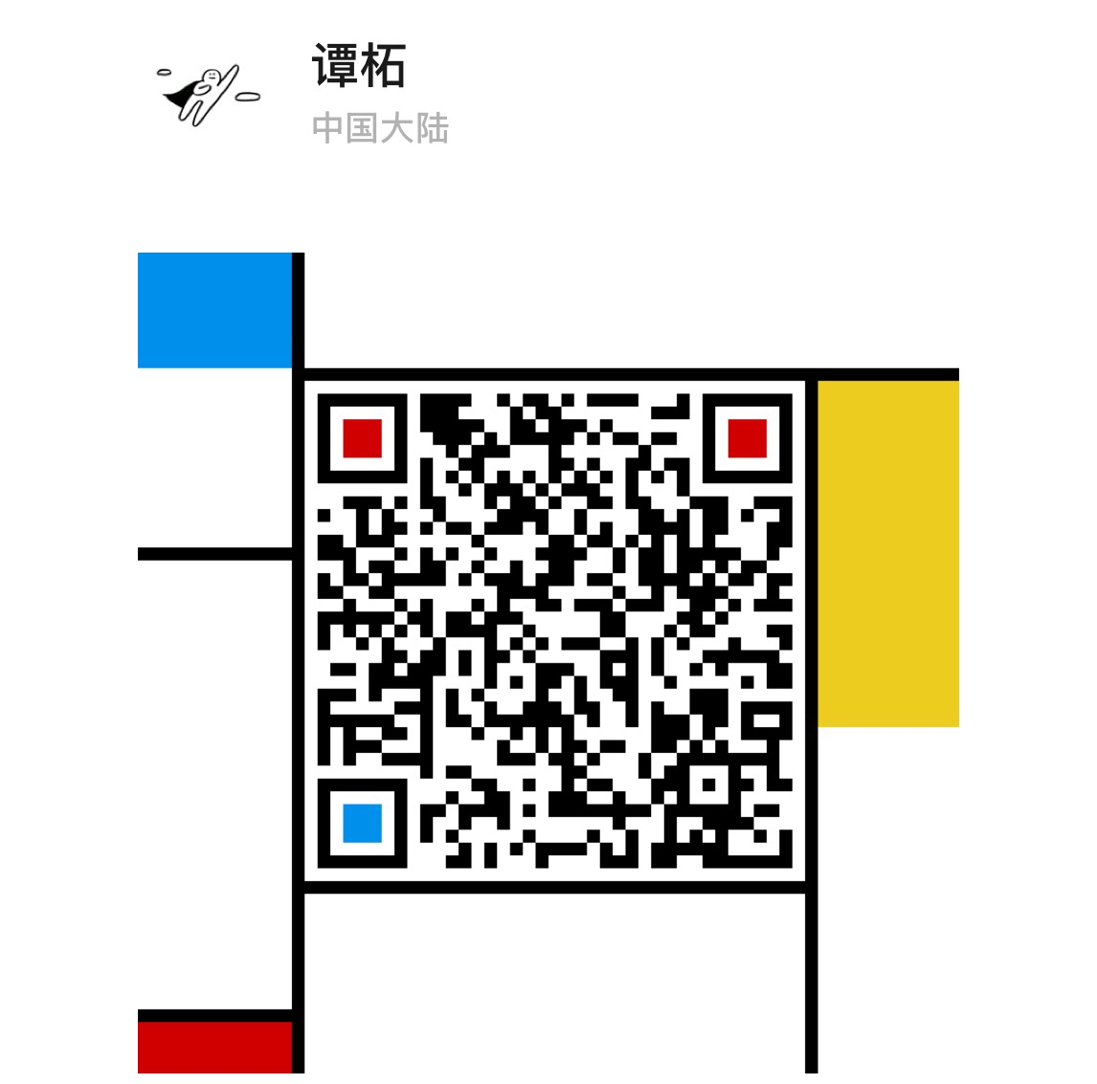
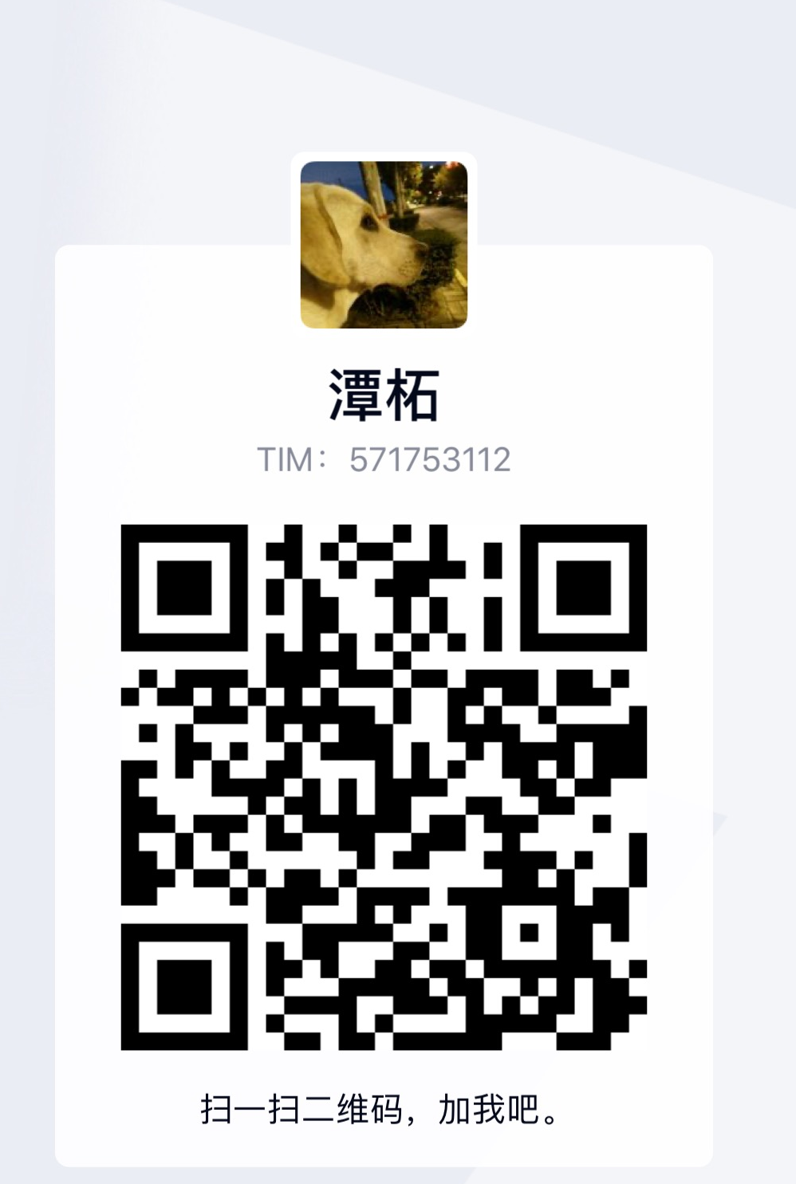
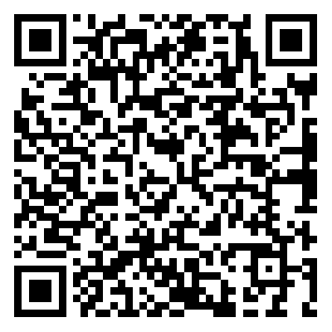
5. 最后的话—欢迎来骚扰！
Github仓库:西电学习生活指南，包含大一至大四的万字经验分享，以及本PPT。

Slide 34
祝各位学弟学妹学业有成前程似锦!
盖 乐
2025年2月19日
经验贴详见：https://github.com/XDUgaile/XDUer-Study-and-Life-Guide

